Slide 1
Prepare for the Gradient Boosting tutorial
Download the notebook:
http://bit.ly/2XXbZo5 OR http://bit.ly/2NOmLsU
Install the libraries:
pip install catboost shap ipywidgets sklearn
jupyter nbextension enable --py widgetsnbextension

Slide 2
Prepare for the Gradient Boosting tutorial
Download the slides:
https://github.com/catboost/catboost/tree/master/slides/2019_pydata_london

Slide 3
Mastering Gradient Boosting with CatBoost

Slide 4
Gradient Boosting Library
Notes:
CatBoost – алгоритм машинного обучения на основе градиентного бустинга

Slide 5
Plan
Intro to Gradient Boosting
Intro to CatBoost and benchmarks
Tutorial
Next releases

Slide 6
Gradient Boosting
Best solution for heterogeneous data
Easy to use
Works well for small data

Slide 7
Applications
Medicine
Industry
Finance
Music and video recommendations
Sales prediction

Slide 8
Gradient boosting
+
+
+
+
…
Loss
Loss
Loss
Notes:
Но такая модель конечно же ограничена и будет допускать ошибки.
Градиентный бустинг – это способ последовательно добавлять новые правила, которые от ошибок избавляются.
Тут есть простая аналогия с тем, как обучаются люди принимать более сложные решения: часто нам хватает всего пары признаков.
Когда решения сложнее и их нельзя сделать по паре признаков, добавляются дополнительные соображения.
В отличие от сетей, это позволяет быть гибкими: иногда достаточно всего пары признаков, иногда необходимы сотни или тысячи.

Slide 9
Numerical features
Yes
Salary > 30 000
No
Notes:
Категориальные фичи

Slide 10
Categorical features
Engineer
Categorical data
Designer
Occupation
Writer
Manager
HR
Notes:
Категориальные фичи

Slide 11
CatBoost advantages
Good quality with default parameters
Sophisticated categorical features support
Model analysis tools

Slide 12
Algorithm comparison
 | CatBoost | LightGBM |  | XGBoost |  | H2O
Adult | 0.269741 | 0.276018 | + 2.33 % | 0.275423 | + 2.11% | 0.275104 | + 1.99%
Amazon | 0.137720 | 0.163600 | + 18.79 % | 0.163271 | + 18.55% | 0.162641 | + 18.09%
Appet | 0.071511 | 0.071795 | + 0.40 % | 0.071760 | + 0.35% | 0.072457 | + 1.32%
Click | 0.390902 | 0.396328 | + 1.39 % | 0.396242 | + 1.37% | 0.397595 | + 1.71%
Internet | 0.208748 | 0.223154 | + 6.90 % | 0.225323 | + 7.94% | 0.222091 | + 6.39%
Kdd98 | 0.194668 | 0.195759 | + 0.56 % | 0.195677 | + 0.52% | 0.195395 | + 0.37%
Kddchurn | 0.231289 | 0.232049 | + 0.33 % | 0.233123 | + 0.79% | 0.232752 | + 0.63%
Kick | 0.284793 | 0.295660 | + 3.82 % | 0.294647 | + 3.46% | 0.294814 | + 3.52%
Notes:
www. github.yandex-team.ru/exprmntr/catboost/tree/master/benchmarks
Loglikelihood (логарифм правдоподобия)

Slide 13
Speed
Training on CPU
Training on GPU
Prediction speed

Slide 14
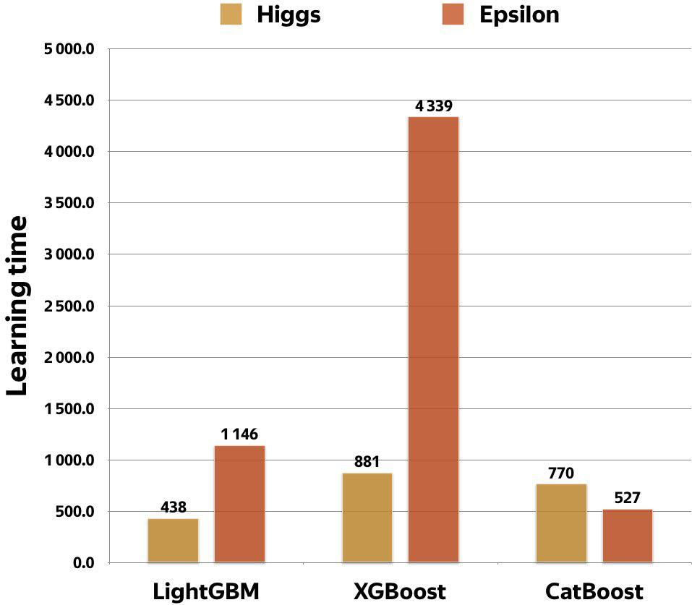
CPU: Comparison with other libraries
Parameters:
128 bins, 64 leafs, 400 iterations
Higgs:
800 features, 4M samples
Epsilon:
2000 features, 400K samples

Slide 15
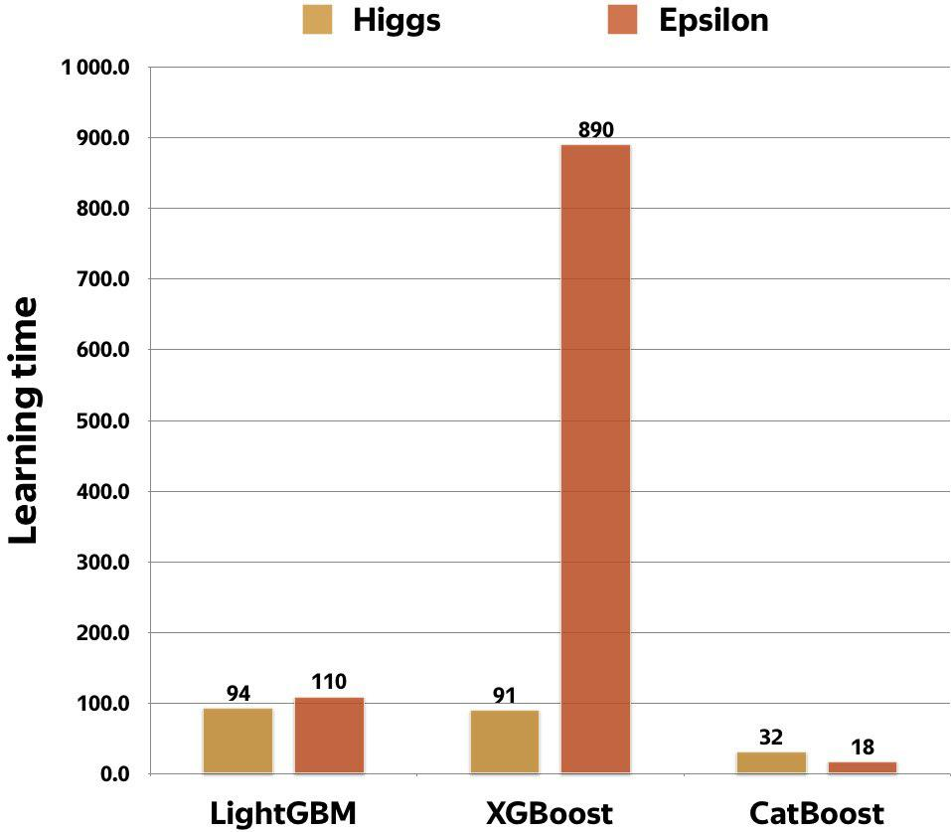
GPU: Comparison with other libraries
Parameters:
128 bins, 64 leafs, 400 iterations
Higgs:
800 features, 4M samples
Epsilon:
2000 features, 400K samples

Slide 16
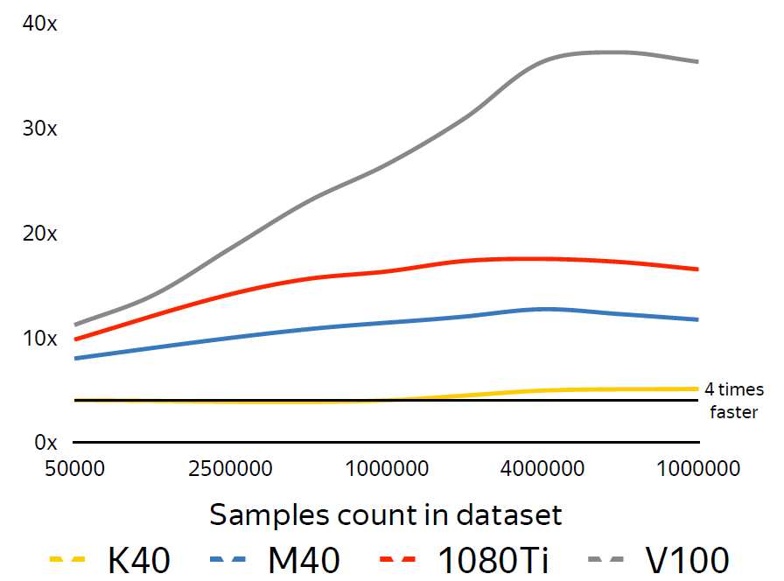
CPU vs GPU
Dual-Socket Intel Xeon E5-2660v4 as baseline
Several modern GPU as competitors
Dataset: 800 features

Slide 17
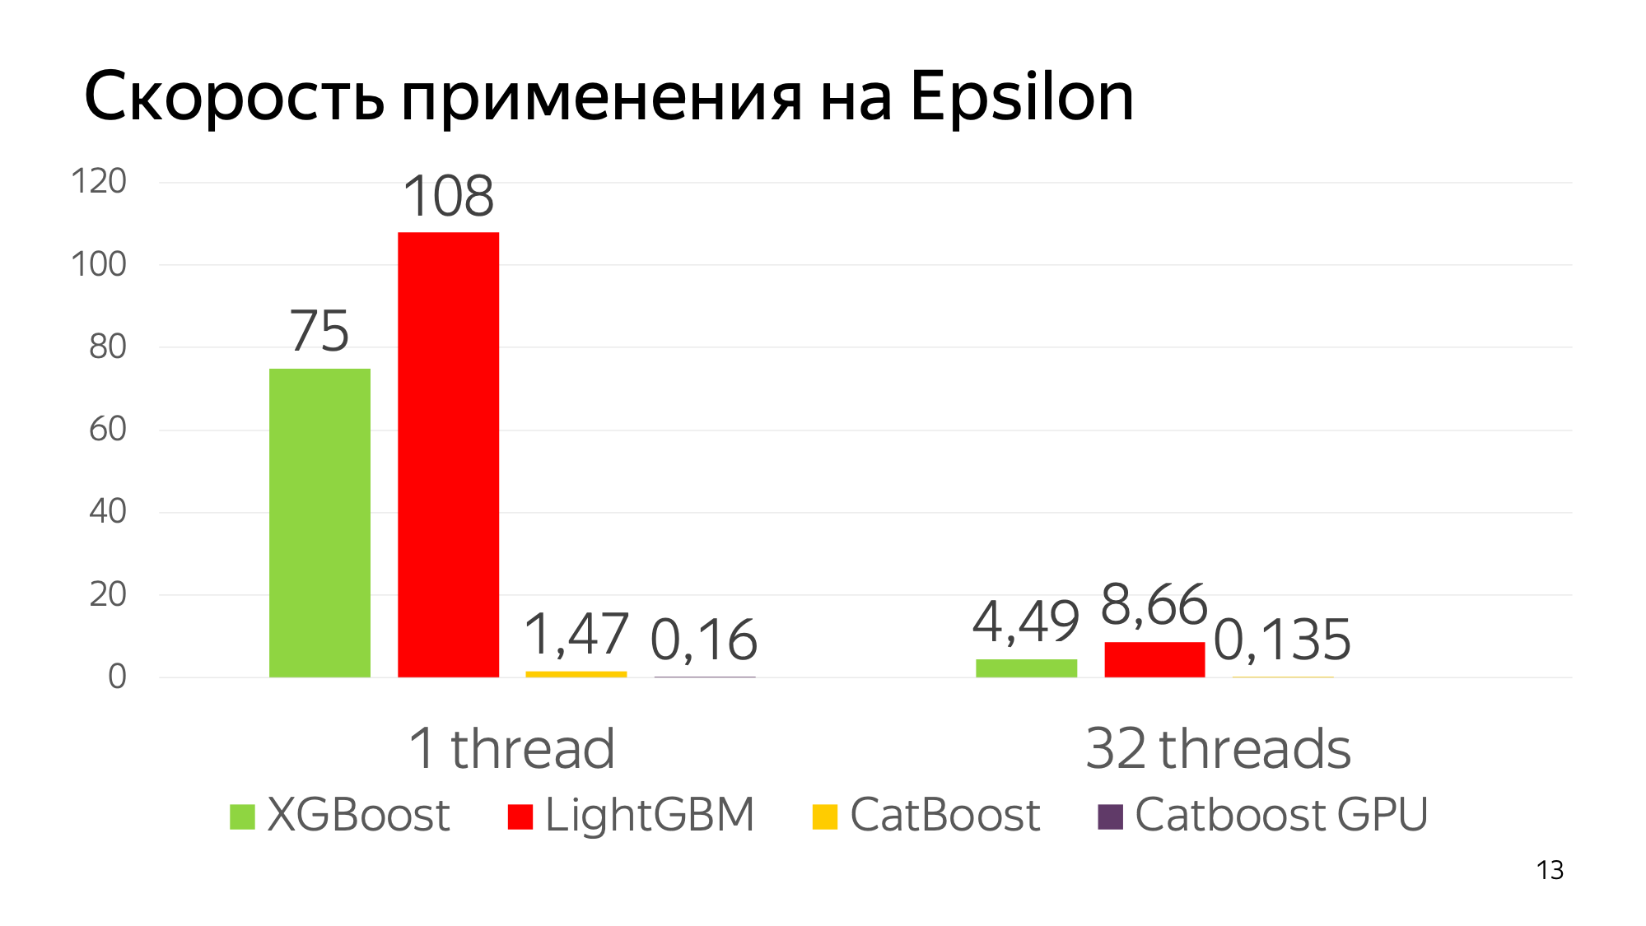
Prediction time

Slide 18
Tutorial data
Download the notebook:
http://bit.ly/2XXbZo5 OR http://bit.ly/2NOmLsU
Install the libraries:
pip install catboost shap ipywidgets sklearn
jupyter nbextension enable --py widgetsnbextension

Slide 19
Coming soon
Sparse data support
New types of features
New methods for model and analysis
More metrics
Training speedups

Slide 20
catboost.ai
twitter.com/CatBoostML
Telegram:
t.me/catboost_en
Slack:
ods.ai => slack (30k people community) => #tool_catboost
Slides:
https://github.com/catboost/catboost/tree/master/slides/2019_pydata_london
Questions?
Anna Veronika Dorogush
Head of CatBoost team

